Slide 1
Сюжетно-ролевая игра есть деятельность, в которой дети берут на себя трудовые или социальные функции взрослых людей и в специально создаваемых ими игровых, воображаемых условиях воспроизводят (или моделируют) жизнь взрослых и отношения между ними.

Slide 2
Задачи развития и совершенствования сюжетно-ролевых игр
Развивать умение взаимодействовать в непродолжительной совместной игре со сверстниками
Способствовать возникновению игр на темы из окружающей жизни по мотивам литературных произведений
Показывать детям способы ролевого поведения, используя обучающие игры
Обогащать игровой опыт детей посредством объединения отдельных действий в единую сюжетную линию
Развивать умение выбрать роль
Учить взаимодействовать в сюжетах с двумя действующими линиями: шофер – пассажир; мама – дочка; врач – больной.

Slide 3
Приемы руководства сюжетно-ролевыми играми, используемые воспитателем
Какие приемы используем для развития сюжетно-ролевой игры:
-расширяем представления детей (путем рассказов, чтения книги, рассматривания иллюстраций, проведения дидактической игры);
-интересуемся: «Во что играете?»
-предлагаем новые игровые действия;
-предлагаем новые роли;
-вносим дополнительное оборудование или предлагаем его изготовить вместе с детьми;
-предлагаем новые игровые ситуации;
-даём прямые указания к действию: «Покорми куклу», «Крути руль»;
-задаём вопросы, которые направляли развитие игры;
-берём на себя главную (второстепенную) роль и таким образом направляем игру;
-даём оценку (анализ) игры;
Какие приемы используем для формирования взаимоотношения детей во время игры?
-вовлекаем робких, застенчивых детей в игру (путем прямого предложения «Возьми поиграть», путем введения новой роли)
-сами организовываем вокруг себя коллектив для игры;
-побуждаем детей самостоятельно договариваться (о распределении ролей, об игрушках);
-предупреждаем или устраняем возникающие конфликты (из-за игрушек, ролей, выполнения правил)
-побуждаем детей объединять разные игры между собой.

Slide 4
Игра – это импровизация, ребенок не говорит длительно свою роль, не продумывает ее, замысел игры развивается спонтанно, непредсказуемо.

Slide 5
Игра – это самостоятельная деятельность ребенка, в ней ребенок впервые вступает в общение со сверстниками, с партнерами по игре, учится устанавливать с ними отношения, основанные на симпатии, дружбе, взаимопомощи, осваивается детьми социальный опыт, мир человеческих отношений

Slide 6
Игра – действенное средство коррекции нарушений эмоционально-волевой и познавательной сферы, речи, общей и мелкой моторики

Slide 7
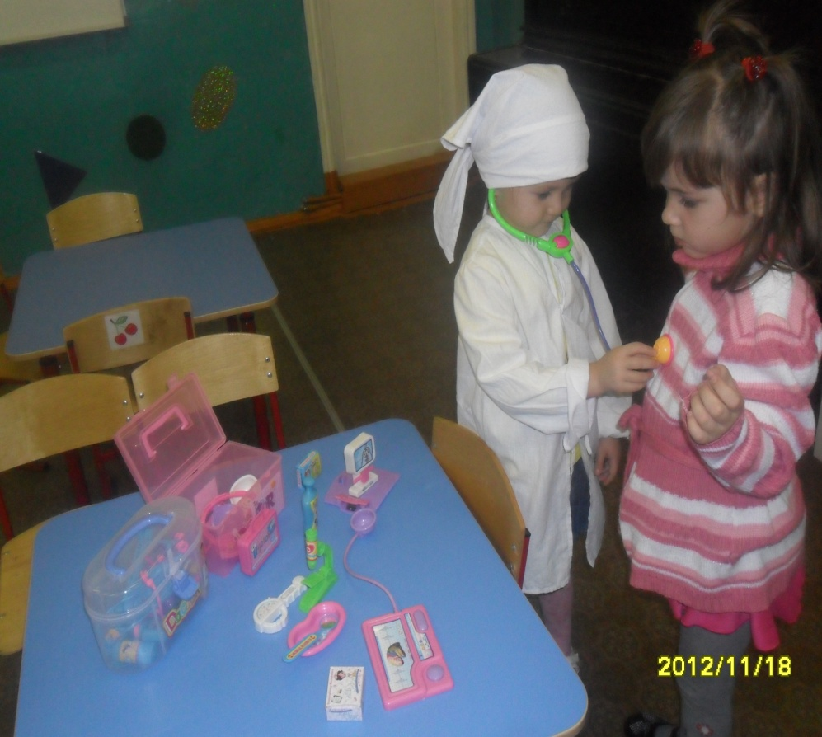
Игра – это подготовка ребенка к взрослой жизни. Большинство детских сюжетно-ролевых игр отражает труд взрослых: малыши подражают воспитателю, врачу, шоферу, летчику, парикмахеру, отражают бытовые действия членов семьи и их отношения. В игре закрепляется и углубляется интерес детей к разным профессиям, воспитывается уважение к труду.

Slide 8
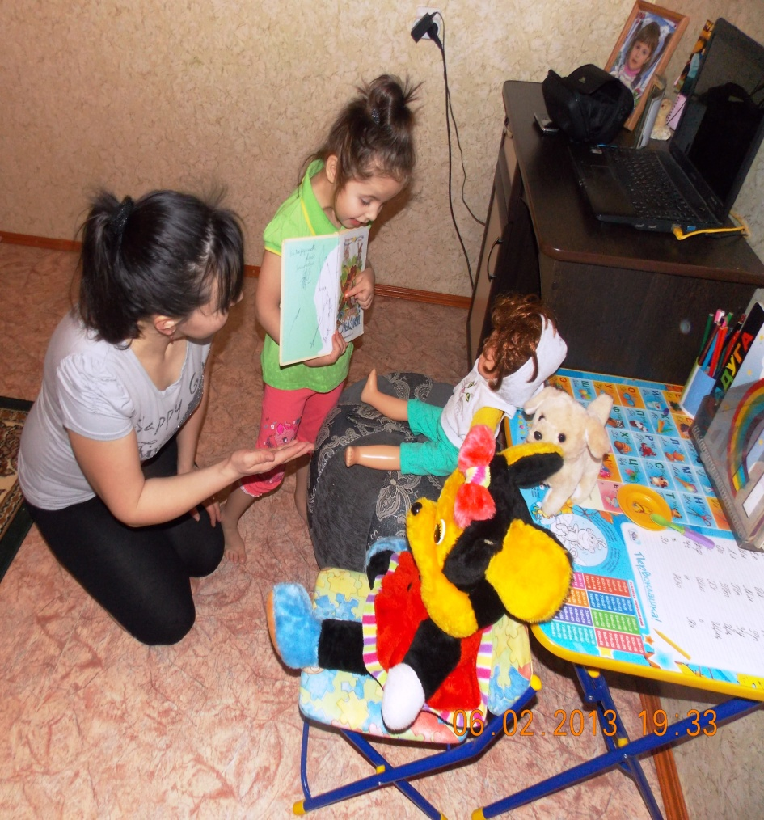
Совместные игры родителей с детьми духовно и эмоционально обогащает детей

Slide 9
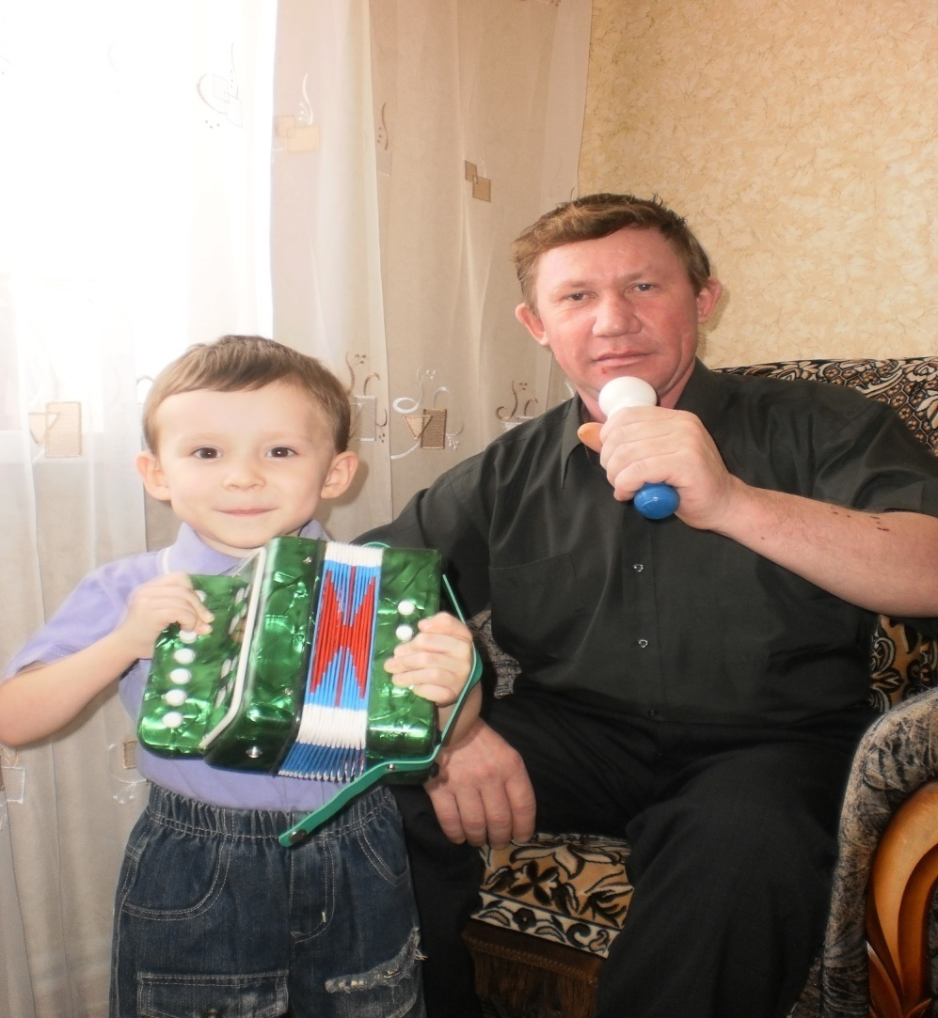
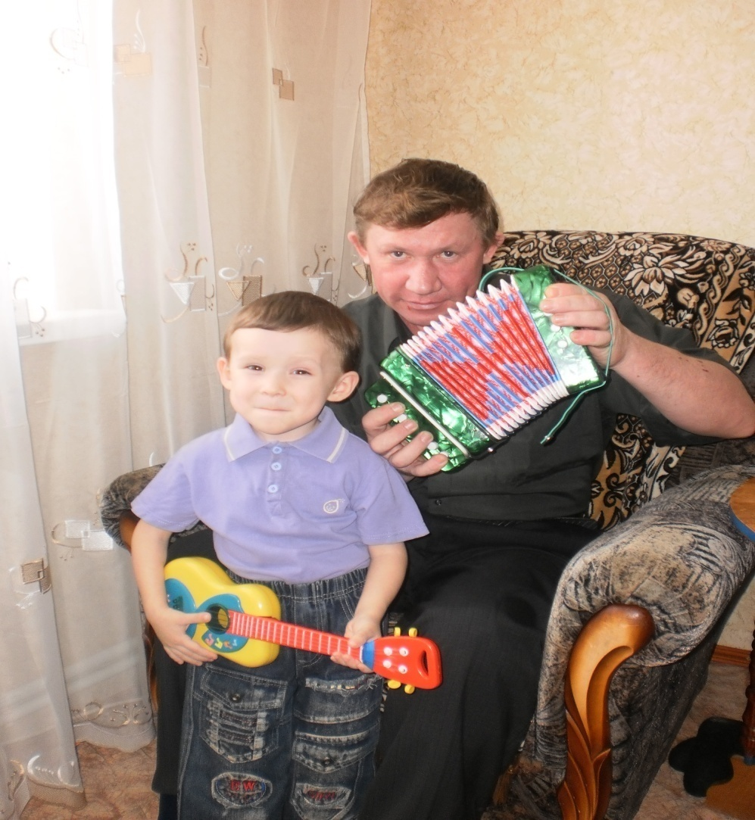
Дети подражают родителям: манере обращаться с окружающими, их поступками, трудовым действиям. И всё это они переносят в свои игры, закрепляя, таким образом, накопленный опыт поведения, формы отношения.

